Slide 1
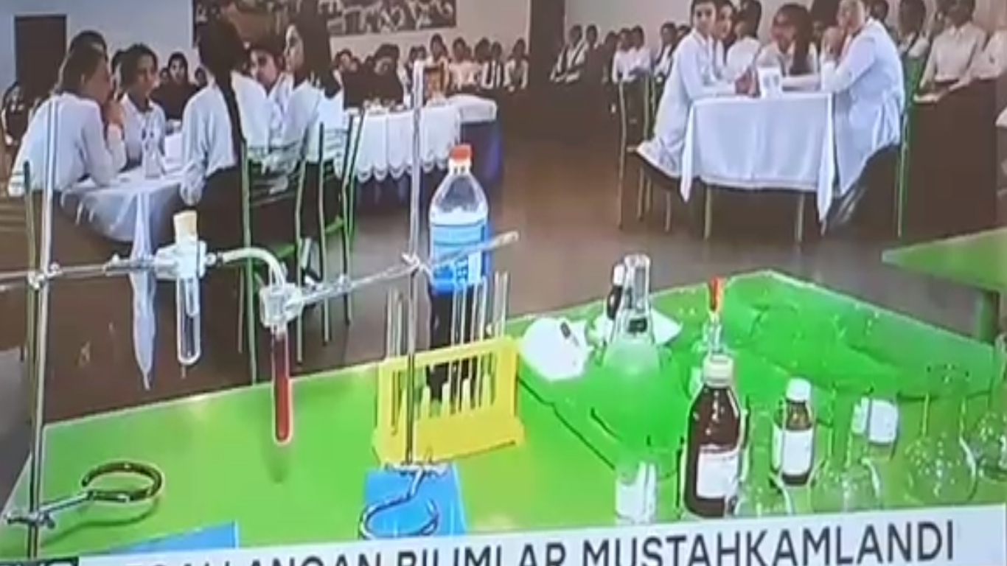
.
8-sinfda
“Fosforning xossalari"

Slide 2
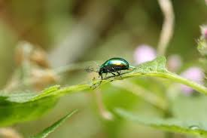

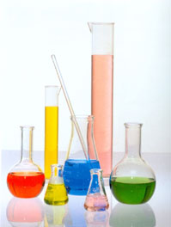
Nima uchun ayrim hashoratlar kechalari o’zidan nur taratadi?
Bir o’ylab ko’ringchi!

Slide 3

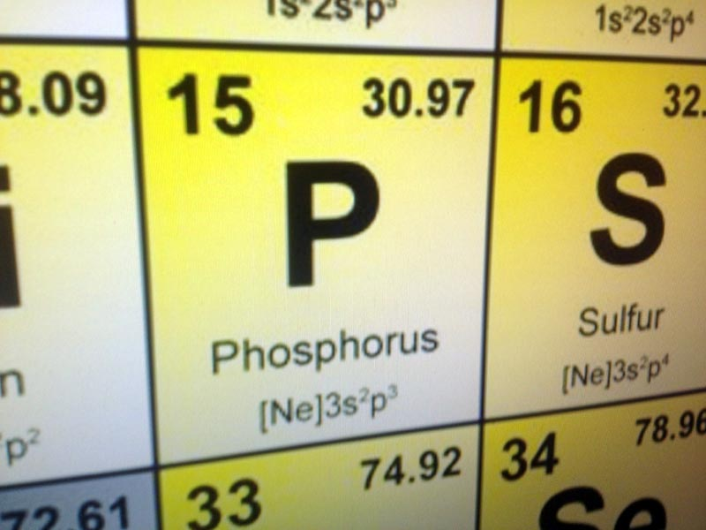
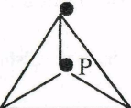
Mavzu: Fosforning xossalari.

Slide 4

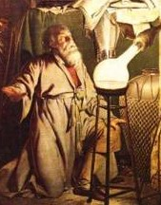
Fosfor qachon kashf qilingan?
Fosforni 1669 yilda nemis alkimyogari Genning Brand kashf qildi. Qorong’ida shulalanadigan, mumsimon moddaga u mening alangam deb nom berdi.

Slide 5

Fosfor so’zining ma’nosi qanday?
Yunoncha
“Fos”-nur,
“fero”-toshaman demakdir.

Slide 6
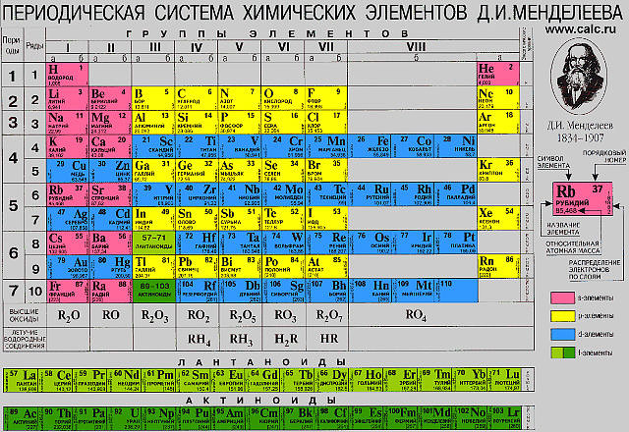
Fosforning davriy sistemadagi o’rni.

Slide 7

Fosforning tuzilishi.
P
+15
2
8
5
P
1s² 2s² 2p⁶ 3s² 3p³ 3d⁰

Slide 8
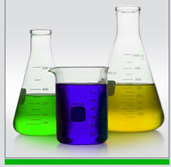
Fosforning tuzilishi.
3p³
3d⁰
3s²
↑
↑
↑
↑
↑
3d¹
3p³
3s¹

Slide 9
Valentligi
III
P2O3
V
P2O5
Fosfor (III)oksid
Fosfor (V)oksid

Slide 10
Oksidlanish darajasi
+5
P2O5
+3
P2O3
0
P
-3
PH3

Slide 11

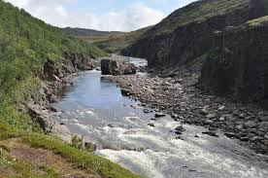
Tabiyatda fosfor
Apatitlar
Ca3(PO4)2
Fosforitlar

Slide 12

Apatit koni
Rossiyada Kola yarim orolida

Slide 13
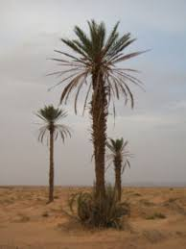

Fosforit katta konlari
Shimoliy Afrika
Amerika
Suriya

Slide 14
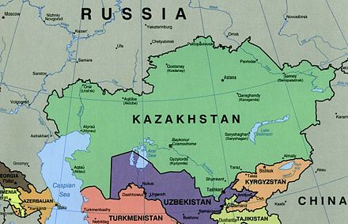

Fosforit konlari
Qozog’istonda Qora Tau
O’zbekistonda Navoyida Qizilqumda

Slide 15
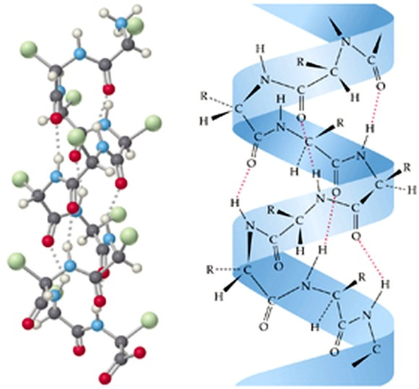

Fosfor tirik organizmlarda uchraydimi?
Oqsillar va nuklein kislotalar fosforli organik birikmalardir
.

Slide 16



Bilasizmi???
Odam organizmida 1.5 kg fosfor bo’ladi.
.

Slide 17
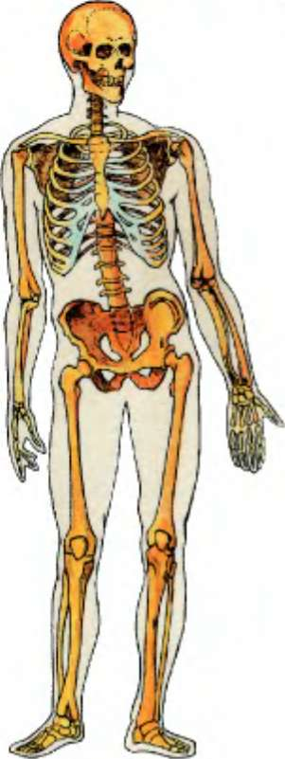
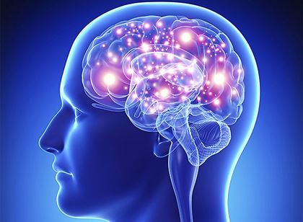
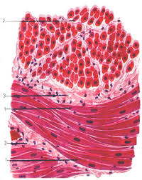
Bilasizmi???
Odam suyagi tarkibida 1.4 kg P bo’ladi va suyaklarning tarkibiy qismini Ca3(PO4)2 tashkil etadi.
P
Odam miyasida 0.38 %
.
Muskul to’qimasida fosfor 0.27 %

Slide 18

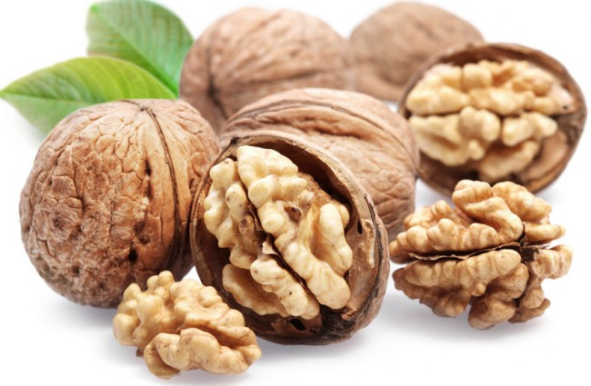
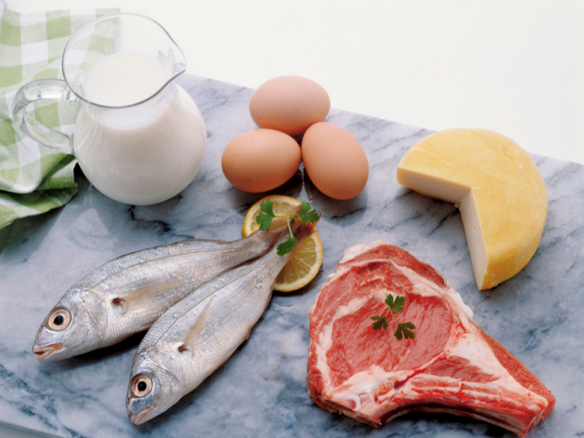
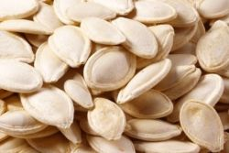
Fosfor saqlaydigan
mahsulotlar

Slide 19
Olinishi.
Ca3(PO4)2+2C+3SiO2→3CaSiO3+2P+5CO
.
Elektr pechlarida havosiz muhitda fosforit kremniy (IV) –oksidi hamda koks ishtirokida qizdirib fosfor olinadi.

Slide 20
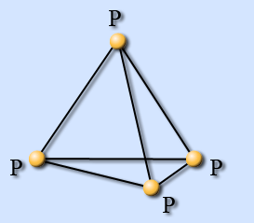
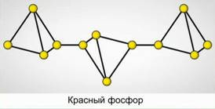
Fizik xossasi
Oq fosfor P4 -Uning molekulalari to’rt atomli P4 tetrafosfor bo’lib,uch qirrali muntazam peramida shaklida
.
Qizil fosfor-Pn
Atomlar turli shaklli polimer kristall panjaraga ega.
Triklin,tetragonal,kub

Slide 21
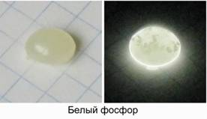
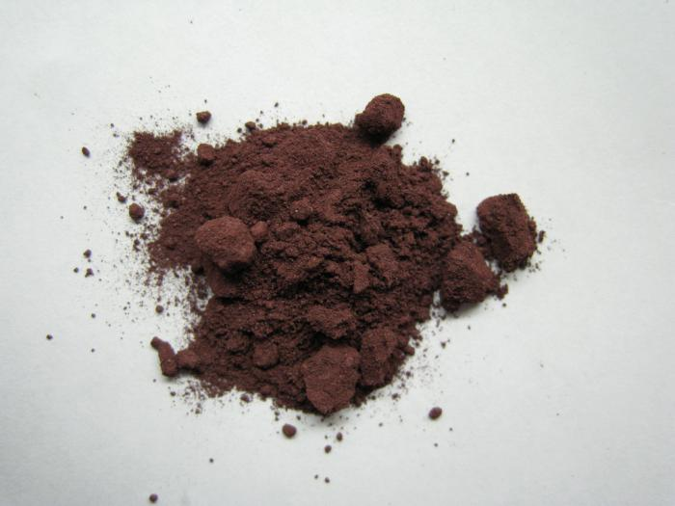
Fizik xossasi
Oq fosfor-P4
Kristall holatda,rangsiz,sarimsoq hidli,suvda erimaydigan,CS2 da eriydigan ,qorong’uda shulalanadigan ,zaharli ,molekulyar kristall tuzilishga ega modda.
.
Qizil fosfor-Pn
Kukunsimon,to’q qizil, hidsiz,suvda erimaydigan,CS2 da erimaydigan qorong’uda shulalanmaydigan zaharsiz ,atomli kristall tuzilishga ega modda.

Slide 22
Kimyoviy xossasi
4P+5O2=2P2O5
2P+3Cl2=2PCl3
2P+3S=P2S3
2P+3Ca=Ca3P2
2P+3H2=2PH3
Oq fosfor –kislorod,galogenlar,oltin-gugurt , ayrim metallar va vodorod bilan bevosita birika oladi.
.

Slide 23
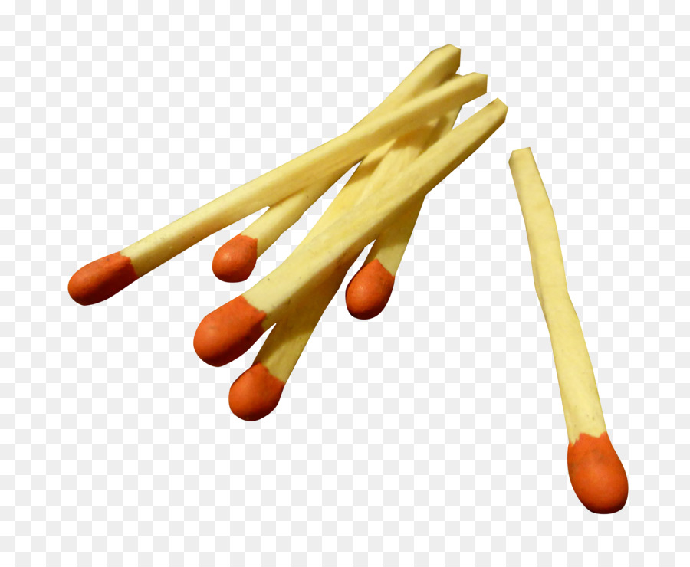
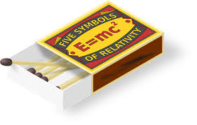
Ishlatilishi
Qizil fosfor gugurt ishlab chiqarishda ishlatiladi.
6P+5KClO3→5KCl+3P2O5
.

Slide 24
Mantiqiy savol.
.
Bu mineral modda koni Kola yarim orolida uchraydi.U o’z rangini kun davomida o’zgartirib turadi shuning uchun ham unga aldamchi deb nom berilgan.Bu yerda qaysi mineral moddaning nomi yashiringan?

Slide 25
.
Savol/Javob | 5 | P4 | 31 | 15 | Pn
1.Quyidagilardan qaysi biri oq fosfor? | N | A | Y | I | A
2.Quyidagilardan qaysi biri qizil fosfor? | S | Y | I | A | P
3.Gugurt ishlab chiqarishda qaysi fosfor ishlatiladi? | M | D | U | F | A
4.Fosforning tashqi pog’onasida nechta elektroni bor? | T | N | M | T | F
5.Posforda elektronlar coni nechta? | A | S | T | I | T
6.Fosforning atom massasi nechaga teng? | P | M | T | A | I

Slide 26









HCl
Ca3P2
H3PO4
NaOH
Ca3(PO4)2
PH3
HNO3
Fe(OH)3
Fosfor birikmalarini toping
Zn

Slide 27

NO2
Quyidagilardan qaysi biri fosforning oksidlari?
CO
P2O3
P2O5
Ushbu shakillar ichidagi oksidlarning valentligini toping.

Slide 28
IV NO2
Quyidagilardan qaysi biri fosforning oksidlari?
II
CO
III
P2O3
V P2O5
Ushbu shakillar ichidagi oksidlarning valentligini toping.

Slide 29
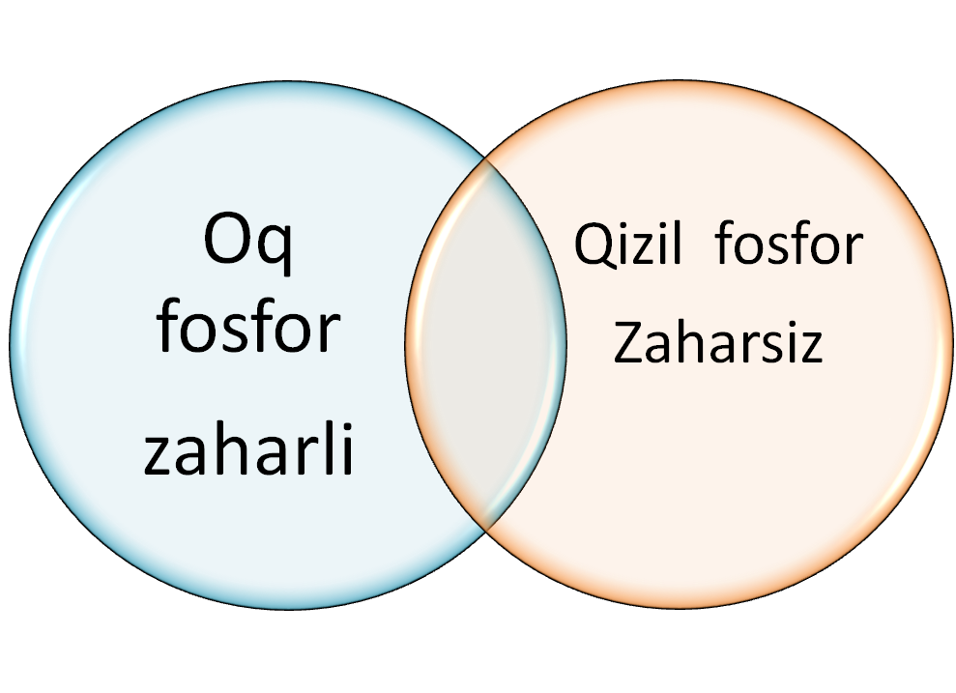
Dioganal usuli
.

Slide 30

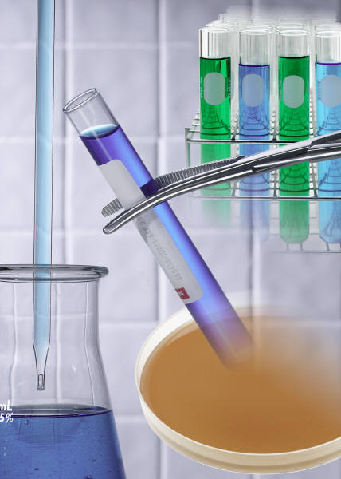
Uyga vazifa:
Darslikdagi 176-betdagi 1-3 topshiriqni bajrish.

